Slide 1
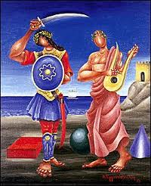
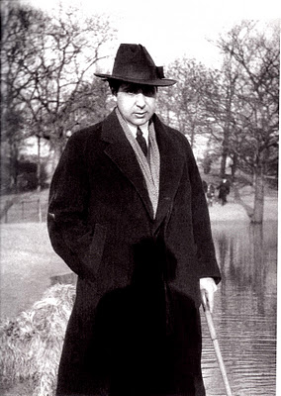
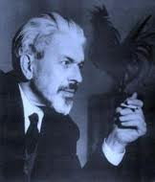
ΒΑΣΙΚΑ ΧΑΡΑΚΤΗΡΙΣΤΙΚΑ ΝΕΟΤΕΡΗΣ ΠΟΙΗΣΗΣ
ΕΞΩΤΕΡΙΚΑ – ΜΟΡΦΙΚΑ
ΕΣΩΤΕΡΙΚΑ

Slide 2
ΕΣΩΤΕΡΙΚΑ
Στη νεότερη ποίηση παρακολουθούμε το ποίημα τη στιγμή της δημιουργίας του, σχεδόν
Εγκαταλείπεται ή χαλαρώνει η λογική αλληλουχία
Υπάρχουν εικόνες όχι πάντα ολοκληρωμένες, αλλά ασχημάτιστες
Λειτουργία προεκτάσεων και συνειρμών

Slide 3
ΕΞΩΤΕΡΙΚΑ
Εγκατάλειψη παραδοσιακών στοιχείων
Ομοιόμορφες στροφές ως προς τους στίχους
Η ομοιοκαταληξία (σύμφωνα με κανόνες)
Το μέτρο (υπάρχει όμως εσωτερικός ρυθμός)

Slide 4
«Γέρασε ανάμεσα στη φωτιά της Τροίας και τα λατομεία της Σικελίας» γράφει ο Σεφέρης
Γνωστό από την ιστορία: τις προεκτάσεις οφείλει να τις κάνει ο αναγνώστης για να συλλάβει το βαθύτερο νόημα του στίχου

Slide 5
Όταν διαβάζουμε νεότερη ποίηση επιστρατεύουμε περισσότερο τη δημιουργική φαντασία μας και λιγότερο τη λογική μας
Έτσι χαιρόμαστε όχι τόσο όσα λέγονται αλλά όσα υπονοούνται ή αισθανόμαστε
«Είναι τα βλέφαρά μου διάφανες αυλαίες.
Όταν τ’ ανοίγω βλέπω εμπρός μου ό,τι κι αν τύχει.
Όταν τα κλείνω βλέπω εμπρός μου ό,τι ποθώ.»

